Slide 1
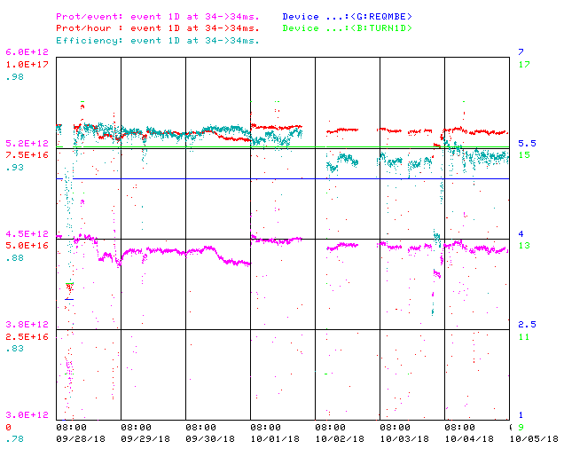
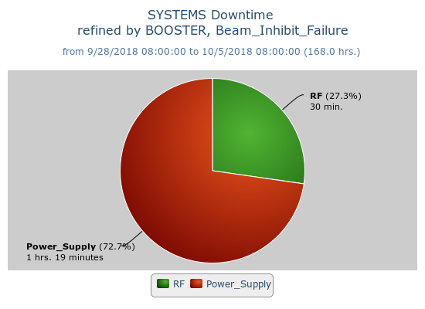
Booster Operations 9/28/18 – 10/5/18
F
T
F
F
Sa
Su
M
F
F
F
W
F
Sa
W
F
F
F
F
F
F
F
Sa
Su
Su
M
Tu
F
F
F
M
M
Su
M
Th
F
M
W
W
W
Th
Sa
W
F
F
Sa
Tu
F
Sa
F
F
Sa
Su
M
F
M
F
Sa
Su
M
Sa
Su
M
Tu
Th
Su
Su
Sa
Su
F
Sa
M
F
Sa
F
W
Su
W
F
M
W
Th
F
Sa
M
F
Sa
Su
W
Th
F
F
Su
W
F
Sa
Su
M
Tu
Sa
M
Su
M
M
W
Th
F
M
F
Su
M
W
Sa
Su
u
F
Sa
Th
Sa
M
W
F
Sa
Su
W
F
Su
M
Capture/Transition Issues
Access to replace BRF16 Cavity
BRF8 Cable Fault
DOGL3 Flow Switch
MKS06 Cable Termi
Collimator Studies
Downtime: ~110min
WAPS mod Deck trip BRF9
BRF10 Bias AC over current
MP02 regulation problem
KRF4 problem
BNB DI Bottle work
This week:
Opportunistic GMPS regulator studies.
Tuning up beam to BNB
New BPM system commissioning continues.
Currently $1D ~4.5E12 p/p, 93%, 7.4E16 p/hr
Requests:
Opportunistic access request for BRF8 tunnel problem 2-3hrs
Opportunistic GMPS regulation studies.

